Slide 1
Лекция 3. Фотовыводные устройства
Цель: изучить технологический процесс , принцип действия и разновидности фотовыводных устройств.

Slide 2
Знания и умения:
Иметь представление о технологическом процессе
Знать технические характеристики оборудования
Знать варианты построения фотовыводных устройств
Уметь выбрать оборудование в соответствие с технологическим процессом

Slide 3
План
1.Общие сведения о технологическом процессе.
2.Техническая характеристика оборудования.
3.Формирование изображения на фотоплёнке.
4.Структура и принцип работы лазерных фотовыводных устройств.

Slide 4
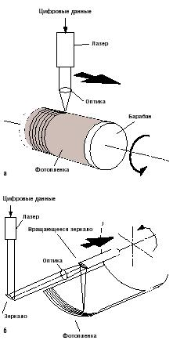
Фотовыводные устройства барабанного типа (с размещением фотопленки поверх и внутри барабана)

Slide 5
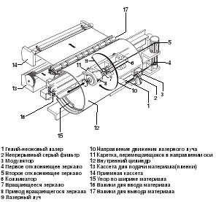
Техническая схема фотовыводного устройства для записи на фо топленку, размещаемую внутри барабана (Scangraphic)

Slide 6
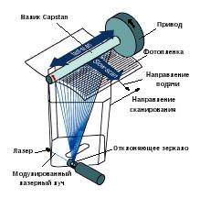
Фотовыводные устройства с протяжкой фотоматериала (ФВУ капстанового типа)

Slide 7
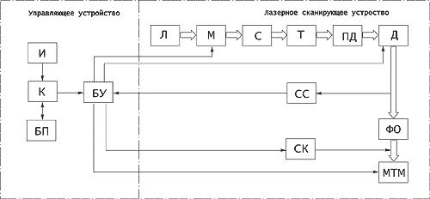
Рис. 1. Структурная схема лазерного выводного устройства

Slide 8
Управляющее устройство
Управляющее устройство состоит из интерфейса ( И ), осуществляющего прием цифровых данных матрицы экспонирования от растрового процессора системы допечатной подготовки изданий; основного контроллера ( К ), организующего работу всех электронных и электромеханических узлов автомата; блока памяти ( БП ) для хранения данных настройки лазерного выводного устройства на -определенный режим работы и промежуточного хранения информации об изображении в процессе его записи; блока управления ( БУ ), который непосредственно вырабатывает сигналы управления исполнительными механизмами и системами.

Slide 9
Лазерное сканирующее устройство
Лазерное сканирующее устройство (ЛСУ) представляет собой сложный комплекс оптико-механических узлов, объединенных электронными блоками управления. В общем случае лазерное сканирующее устройство состоит из лазера ( Л ) с блоком питания, модулятора ( М ) лазерного излучения, телескопа ( Т ), дефлектора ( Д ), фокусирующего объектива ( ФО ), механизма транспортирования материала ( МТМ ), систем синхронизации процесса сканирования ( СС ) и коррекции пространственного положения лазерного луча ( СК )

Slide 10
Назначение
Лазеры в выводных устройствах служат источниками света. Они отличаются высокой монохроматичностью и когерентностью излучения, малой расходимостью пучка, большой интенсивностью световой энергии в пучке. Эти особенности лазеров позволяют сфокусировать световой пучок в пятно очень малых размеров с высокой плотностью энергии.
Модулятор предназначен для управления интенсивностью лазерного луча по принципу «да — нет». В лазерных выводных устройствах применяются электрооптические ( ЭОМ ) и акустооптические ( АОМ ) модуляторы.
Дефлектор является устройством, преобразующим модулированный световой пучок в одномерный растр. Двумерное изображение при этом создается медленной (по оси Y ) разверткой, как правило, за счет равномерного перемещения светочувствительного или термочувствительного материала ортогонально (или почти ортогонально) к линии быстрой одномерной развертки (по оси X ). Основными параметрами дефлектора являются максимальный угол отклонения, разрешающая способность и частота сканирования.

Slide 11
Основные технические параметры
Фокусирующие объективы и телескопические системы. Основной характеристикой ЛСУ, определяющей качество получаемого изображения, является разрешающая способность, которая оценивается числом элементов разрешения N, то есть числом различимых направлений луча, укладывающихся в пределах максимального угла .
Размер пятна, сфокусированного на экспонируемом материале, зависит от расходимости лазерного пучка. Так, например, газовые лазеры могут обеспечить минимальную расходимость.
Светофильтры. Для регулирования мощности лазерного луча при настройке ЛСУ в соответствии со светочувствительной характеристикой применяемого материала используют нейтральные (серые) светофильтры.
Диафрагмы. Для изменения диаметра лазерного луча с целью получения микроточки разного диаметра при записи изображения с различными линиатурами растра используются диафрагмы.
Системы синхронизации. При сканировании необходимо осуществлять синхронизацию положения лазерного луча в плоскости изображения с электрическими сигналами, управляющими интенсивностью света.
Системы коррекции. Для поддержания межстрочного расстояния с высокой точностью в сканирующих устройствах необходимо применять исключительно прецизионные дефлекторы, очень сложные в изготовлении. Кроме того, как бы точно ни был изготовлен дефлектор, при его эксплуатации изнашиваются опоры вращения вала, что приводит к неизбежному биению оси вращения дефлектора. Для обеспечения нечувствительности процесса сканирования к угловым ошибкам дефлекторов (то есть к малым отклонениям зеркальных граней дефлекторов от заданного положения) применяются специальные системы коррекции, изменяющие пространственное положение луча и компенсирующие угловые ошибки дефлектора.
Механизм транспортирования материала служит для размещения фотоматериала или формных пластин в положение, при котором осуществляется запись изображения.

Slide 12
Основные характеристики лазерных выводных устройств
Формат. Различают максимальный формат и формат экспонирования лазерного выводного устройства. Формат лазерных устройств, изготавливающих формы, должен соответствовать формату печатной машины или перекрывать его. Формат фотовыводных устройств может быть меньше формата печатной машины. В этом случае выполняют ручной монтаж фотоформ.
Разрешение и размер точки. Под разрешением (разрешающей способностью) понимается количество точек, воспроизводимых лазерным лучом, на единицу длины (обычно на дюйм) экспонируемого материала:
R = 1/r dpi (точки на дюйм).
Поскольку запись лазерным лучом связана с синхронизацией движения либо экспонируемого материала, либо развертки луча, разрешающая способность обычно не может плавно изменяться. Все лазерные выводные устройства имеют несколько фиксированных значений разрешающей способности. Эти фиксированные значения производители устройств делают приблизительно одинаковыми, поскольку они должны удовлетворять требованиям теории растрирования. Вот наиболее часто встречающиеся значения: 1270, 1693, 2032, 2540, 3387, 4064, 5080 dpi. Используются и другие значения разрешения, например 1200, 1372, 2400, 2438 и т.д. Разрешение во многом определяется конструкцией сканирующей и оптической систем, применяемым лазером и программным обеспечением. Применение специальных алгоритмов растрирования и различных программно-аппаратных усовершенствований во многих случаях позволяет обеспечить достаточно хорошее качество при разрешении 2400 dpi.
В идеальном случае диаметр точки (пятна) и разрешение должны быть связаны соотношением d = 25400/R (диаметр пятна d выражен в микрометрах, а разрешение R — в точках на дюйм). Если это условие выполняется, то выводное устройство называют линейным.
Большинство выводных устройств могут выполнять запись точками нескольких размеров. Однако несмотря на то, что размер точки изменяется при изменении разрешения, он не всегда соответствует идеально требуемому. Более дешевые и простые выводные устройства, например ФНА ролевого типа, имеют всего один или два размера точки.
Линиатура растра. Этот параметр в большинстве случаев характеризует не само выводное устройство, а растровый процессор. Значение линиатуры, как правило, связано с разрешением следующим соотношением:
Lin=R/16lpi.
Исключения возможны в случае чрезмерного увеличения линиатуры за счет использования «запланированной нелинейности» или при ограничении допустимой линиатуры.
Повторяемость. Повторяемость характеризуют максимальной величиной несовмещения точек по формату на определенном количестве подряд выведенных фотоформ или печатных форм. Повторяемость большинства барабанных устройств равна ±5 мкм, а для устройств плоскост-ного типа этот параметр находится в пределах 25-40 мкм.

Slide 13
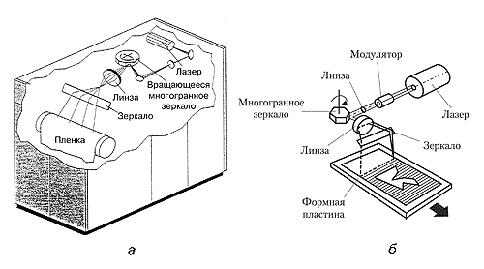
Лазерное выводное устройство плоскостного типа: а — фотовыводное; б — формовыводное

Slide 14
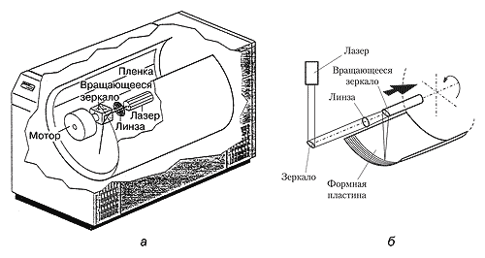
Лазерное выводное устройство с внутренним барабаном: а — фотовыводное; б — формовыводное

Slide 15
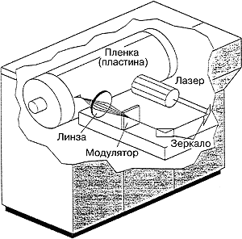
Лазерное выводное устройство с внешним барабаном

Slide 16
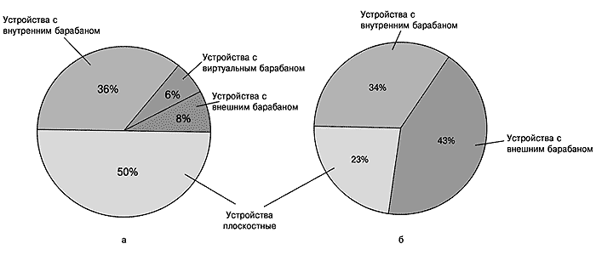
Диаграмма распределения по типу схемы построения устройств: а — фотовыводных; б — формовыводных

Slide 17
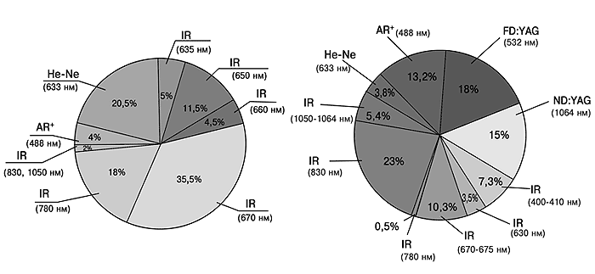
Диаграмма распределенияпо типу используемого лазера устройств:а-фотовыводных,б-формовыводных

Slide 18
Самостоятельная работа
Работа со схемами
Фирмы производители ФВУ
Сравнительная характеристика различных типов ФВУ
Направления совершенствования ФВУ
Литература: Ю.Н.Самарин,Н.В.Офицерова
Допечатное оборудование- Москва :МИПК 2008,гл. з,стр.56-74

